Slide 1
1.+2. Könige Teil 1

Slide 2
1.+2. Könige
Kapitel: 47 | Verse: 1536

Slide 3
Thema
Die Glanzzeit unter König Salomo
Schlüsselvers: 1 Kön 9,5
so will ich den Thron deines Königtums über Israel auf ewig befestigen,
wie ich es deinem Vater David versprochen habe, indem ich sagte:
Es soll dir nicht fehlen an einem Mann auf dem Thron Israels!

Slide 4
Aufbau des Buches
1016 976 918 858 722 586 (561)
1016 Salomo wird König
586 Untergang von Juda
430 Die Königsbücher umfassen ca. 430 Jahre

Slide 5
Das Buch der Könige ist ein Buch der Erfüllungen von vielen Verheissungen aus den vorangegangenen Büchern (z.B. Josua, Samuel usw.) . Es ist ein prophetisches Buch. Wir werden viele Erfüllungen entdecken und sehen wie Gott führt und alles in der Hand hält.
Jesus ist der wahre König und Er regiert!

Slide 6
12 Wenn deine Tage erfüllt sind und du bei deinen Vätern liegst, so will ich deinen Samen nach dir erwecken, der aus deinem Leib kommen wird, und ich werde sein Königtum befestigen. 13 Der wird meinem Namen ein Haus bauen, und ich werde den Thron seines Königreichs auf ewig befestigen. 14 Ich will sein Vater sein, und er soll mein Sohn sein. Wenn er eine Missetat begeht, will ich ihn mit Menschenruten züchtigen und mit Schlägen der Menschenkinder strafen. 15 Aber meine Gnade soll nicht von ihm weichen, wie ich sie von Saul weichen ließ, den ich vor dir beseitigt habe; 16 sondern dein Haus und dein Königreich sollen ewig Bestand haben vor deinem Angesicht; dein Thron soll auf ewig feststehen! 2 Sam 7,12-16

Slide 7
Verfasser
Der jüdische Talmud gibt den Propheten Jeremia als Autor an.
2 Kön 24, 18 – 25,30 ist mit Jer 52 identisch.
1 Kön 11,41 Das Buch der Geschichte Salomos
1 Kön 14,19 18x Das Buch der Geschichte der Könige von Israel
1 Kön 14,29 15x Das Buch der Geschichte der Könige von Juda
2 Kön 18-20 Das Buch Jesajas (vgl. Jes 36-39)
1 Chr 27,24 Das Buch der Geschichte des Königs Davids
1 Chr 29,29 Die Geschichte des Sehers Samuel
1 Chr 29,29 Die Geschichte des Propheten Nathan
1 Chr 29,29 Die Geschichte Gads, des Schauenden
2 Chr 9,29 Die Weissagung Ahijas, des Siloniters
2 Chr 9,29 die Geschichte Iddo (Jedos), des Sehers

Slide 8
Botschaft des Buches
Die Botschaft der Königsbücher lautet: Der HERR regiert! Der HERR ist gnädig!
Er leitet die Geschichte. Immer wieder sehen wir wie Gott eingreift und die Richtung angibt.
Er segnet die, welche ihn von ganzem Herzen suchen und ihm folgen und dem Gesetzt gehorsam sind. Im Gegenzug richtet er die welche von ihm abfallen und anderen Göttern dienen.

Slide 9
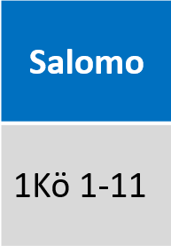

Slide 10
Kapitel 1
David war alt und hochbetagt
David ergriff die Initiative als die falsche Richtung eingeschlagen wurde
David lies den richtigen König (Salomo) krönen
1 Als aber der König David alt und hochbetagt war, konnte er nicht warm werden, obgleich man ihn mit Kleidern bedeckte. 2 Da sprachen seine Knechte zu ihm: Man sollte unserem Herrn, dem König, ein Mädchen suchen, eine Jungfrau; und sie soll vor dem König stehen und ihn pflegen und in seinen Armen schlafen, damit unserem Herrn, dem König, warm wird!
1 Kön 1,1-2

Slide 11
5 Adonija aber, der Sohn der Haggit, erhob sich und sprach: Ich will König werden! Und er verschaffte sich Wagen und Reiter und 50 Mann, die vor ihm herliefen. 6 Aber sein Vater hatte ihn nie betrübt zeit seines Lebens, sodass er gesagt hätte: Warum tust du so etwas? Auch war er sehr schön von Gestalt; und [seine Mutter] hatte ihn nach Absalom geboren. 7 Und er traf Absprachen mit Joab, dem Sohn der Zeruja, und mit Abjatar, dem Priester; die unterstützten Adonija. 1 Kön 1,5-7

Slide 12
28 Der König David antwortete und sprach: Ruft mir Bathseba! Und sie kam hinein vor den König; und als sie vor dem König stand, 29 da schwor der König und sprach: So wahr der HERR lebt, der meine Seele aus aller Not erlöst hat, 30 ich will heute so handeln, wie ich es dir bei dem HERRN, dem Gott Israels, geschworen habe, indem ich sprach: Salomo, dein Sohn, soll König nach mir sein, und er soll an meiner Stelle auf meinem Thron sitzen!
1 Kön 1,28-30
39 Und der Priester Zadok nahm das Ölhorn aus dem Zelt und salbte Salomo, und sie stießen in das Schopharhorn, und das ganze Volk rief: Es lebe der König Salomo! 40 Und das ganze Volk zog hinter ihm herauf, und das Volk blies auf Flöten und war sehr fröhlich, sodass die Erde von ihrem Geschrei erzitterte. 1 Kön 1,39-40

Slide 13
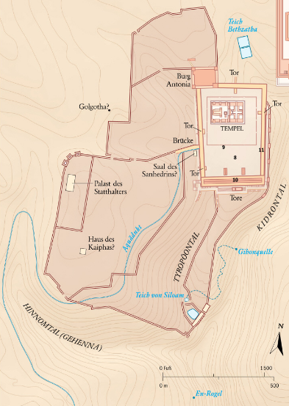

Slide 14
Kapitel 2
David gibt dem neuen König Salomo die letzten Anweisungen
Salomo führte die Urteile aus
Das ist das erste was David seinem Sohn weitergibt. Er soll sich an die Weisungen und Gebote Gottes halten.
3 und bewahre den Dienst des HERRN, deines Gottes, dass du wandelst in seinen Wegen und hältst seine Satzungen, Gebote, Rechte und Ordnungen, wie geschrieben steht im Gesetz des Mose, damit dir alles gelinge, was du tust und wohin du dich wendest; 1 Kön 2,3

Slide 15
Güte über Barsillais und seinen Söhnen 1 Kön 2,7
Die Strafe für Adonijas Bitte 1 Kön 2,22-25
Urteil über Abjatar den Priester 1 Kön 2,26-27
Urteil über Joab 1 Kön 2,28-34
Urteil über Simei 1 Kön 2,36-46
Einsetzung von Benaja als neuen Herrführer 1 Kön 2,35
Einsetzung von Zadok als neuen Priester 1 Kön 2,35
30 Darum spricht der HERR, der Gott Israels: Ich habe allerdings gesagt, dein Haus und das Haus deines Vaters sollen ewiglich vor mir aus- und eingehen; aber nun spricht der HERR: Das sei ferne von mir! Sondern wer mich ehrt, den will ich wieder ehren; wer mich aber verachtet, der soll auch verachtet werden! 31 Siehe, die Zeit wird kommen, da ich deinen Arm und den Arm des Hauses deines Vaters abhauen werde, sodass in deinem Haus niemand alt werden soll. 1 Sam 2,30-31

Slide 16
Kapitel 3
Heirat mit der Tochter des Pharaos
Gott erscheint dem Salomo in einem Traum in Gibeon
Salomo wünscht sich von Gott Weisheit
Salomos weises Urteil
7 Weil du nun, o HERR, mein Gott, deinen Knecht zum König gemacht hast anstelle meines Vaters David, ich aber ein junger Bursche bin, der weder aus- noch einzuziehen weiß; 8 und weil dein Knecht mitten unter deinem Volk ist, das du erwählt hast, einem Volk, das so groß ist, dass es vor Menge niemand zählen noch berechnen kann — 9 so gib du deinem Knecht doch ein verständiges Herz, dass er dein Volk zu richten versteht und unterscheiden kann, was Gut und Böse ist. Denn wer kann dieses dein großes Volk richten?
1 Kön 3,7-9

Slide 17
Was für eine Antwort von Salomo. Wie weise und demütig er doch schon hier ist. Wäre er es doch sein ganzes Leben lang gewesen.
Die Antwort von Salomo war die absolut Richtige. Denn nun gibt ihm Gott alles andere auch noch dazu. Es heisst, dass es dem HERRN wohlgefällig war. Was für eine wunderbare Aussage.
Gott gibt ihm auch noch das was er nicht erbeten hatte, Reichtum und Ehre und wenn er sich an die Satzungen und Gebote halten würde wie sein Vater David, bekommt er auch noch ein langes Leben.
15 Und als Salomo erwachte, siehe, da war es ein Traum. Als er nun nach Jerusalem kam, trat er vor die Bundeslade des HERRN und opferte Brandopfer und Friedensopfer und veranstaltete ein Mahl für alle seine Knechte.
1 Kön 3,15

Slide 18
Anwendung 1
Eine demütige und dankbare Haltung haben und eine Sicht auf Jesus und dessen Auftrag (Berufung) für Dich sehen!
Was für eine märchenhafte Bitte. Jeder wünscht sich so etwas, oder nicht? Aber würdest Du die richtige Antwort geben oder nur gerade für Dich schauen? Salomo schaute in die Zukunft und weiter hinaus als nur gerade auf seine Umstände und was er jetzt braucht. Er hatte eine Sicht auf ein Grösseres. Unser Auftrag von Jesus ist der Missionsbefehl.
Jesus gab uns den Missionsbefehl in Mt 28,18-20

Slide 19
Kapitel 4
Aufteilung seines Reiches in 12 Teile
Jeder Verantwortliche musste mit seinem Bezirk, die Versorgung des Königshofes für einen Monat übernehmen
7 Und Salomo hatte zwölf Aufseher über ganz Israel, die den König und sein Haus mit Speise versorgten; je einen Monat im Jahr war jeder mit der Versorgung beauftragt. 1 Kön 4,7

Slide 20
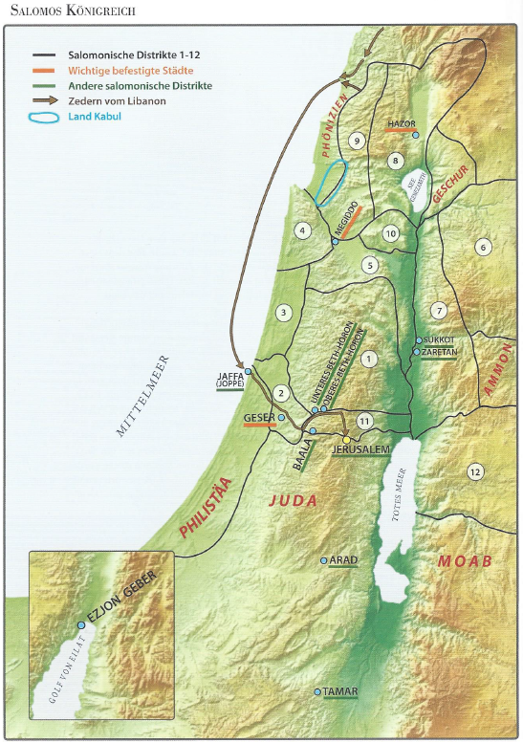

Slide 21
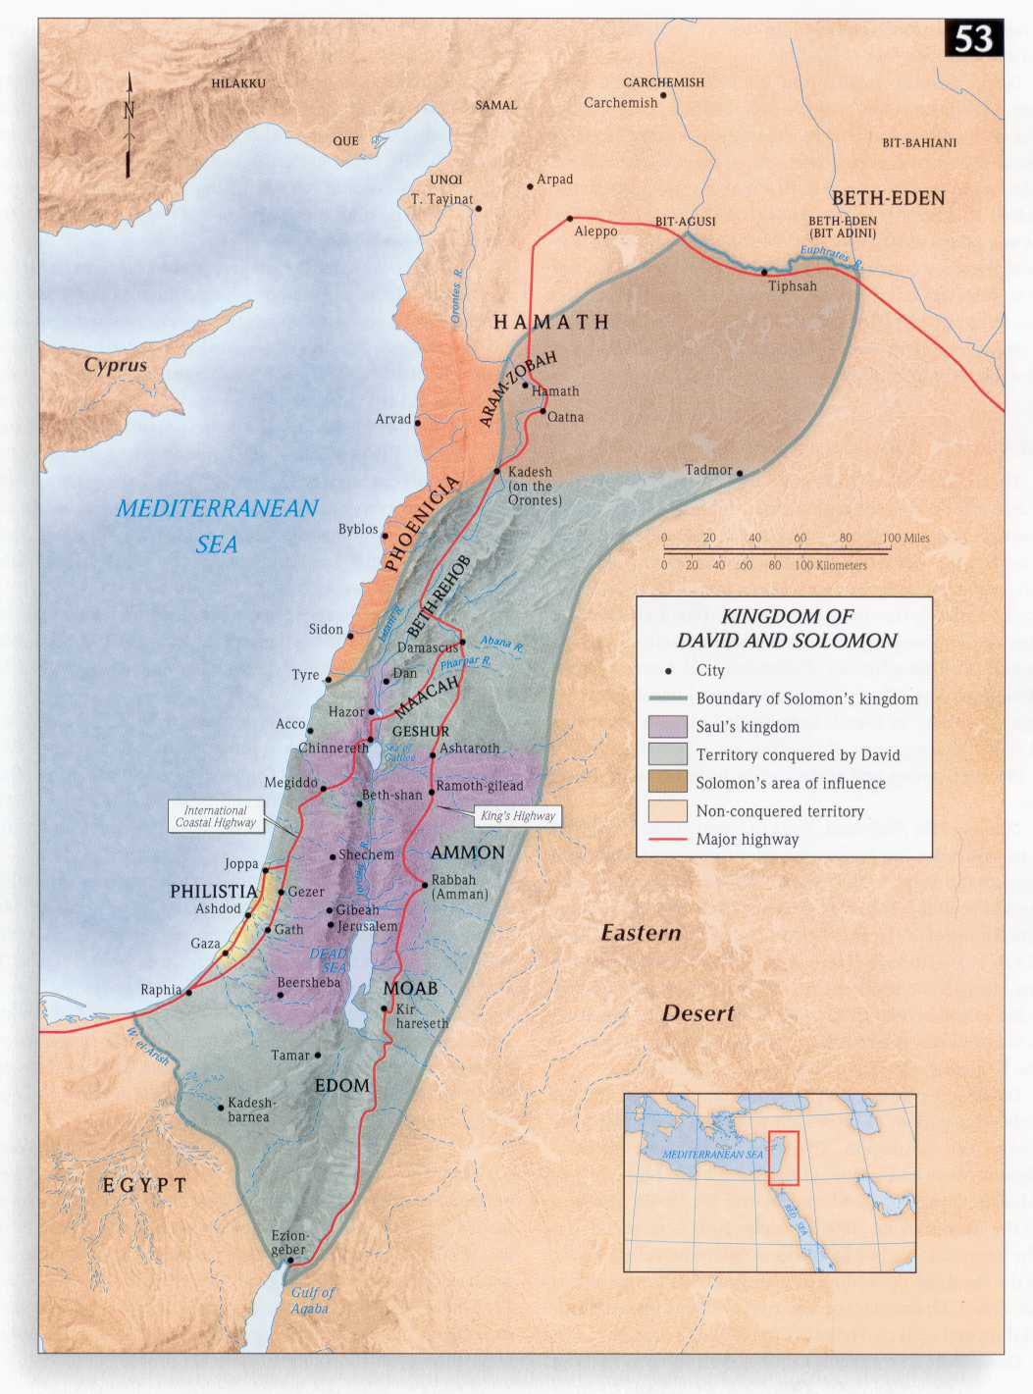
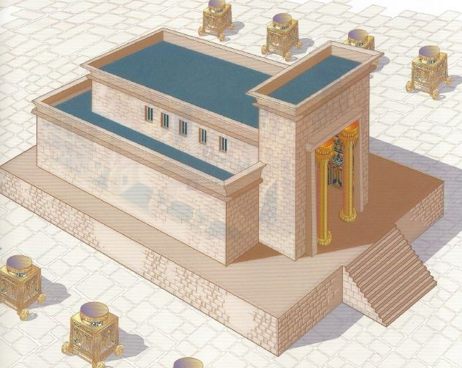
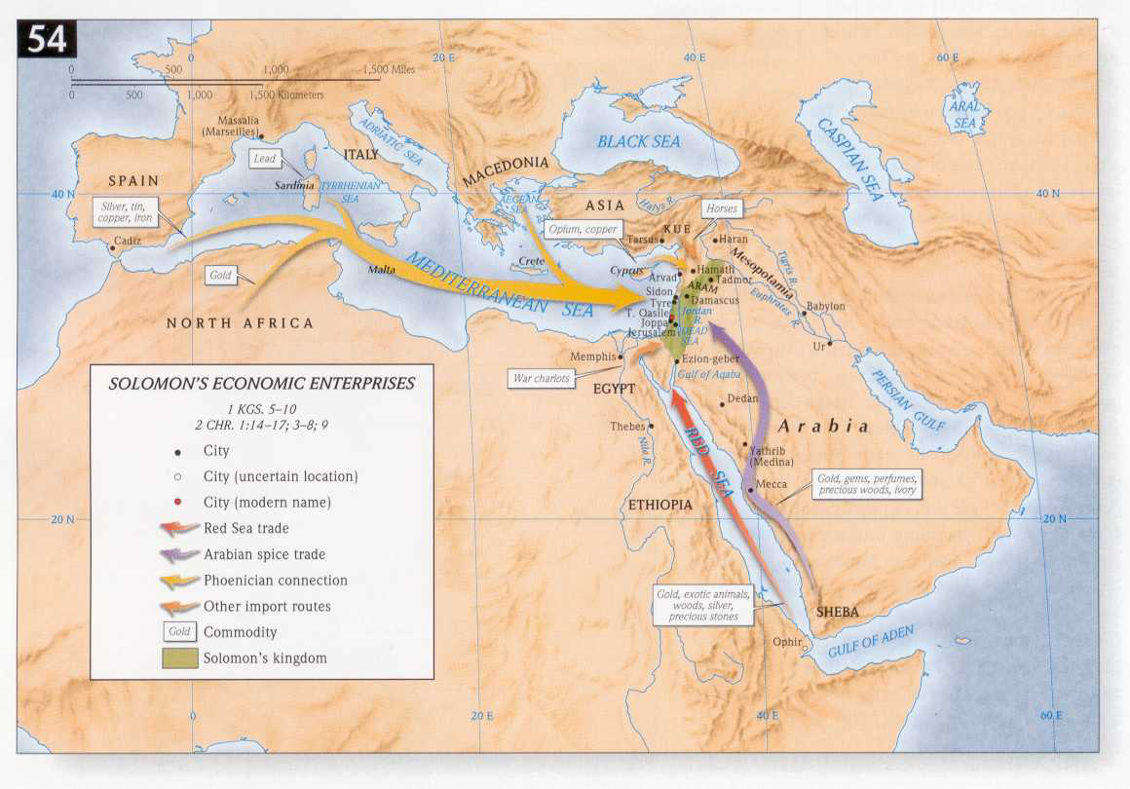
Kapitel 5 - 8
Das Königreich von Salomo
Die Weisheit Salomos
Handelsbeziehungen von Salomo
Bau des Tempels in 7 Jahren
13 Er redete auch von den Bäumen, von der Zeder auf dem Libanon bis zum Ysop, der aus der Mauer wächst. Auch redete er vom Vieh, von den Vögeln, vom Gewürm und von den Fischen. 14 Und sie kamen aus allen Völkern, um Salomos Weisheit zu hören, von allen Königen auf Erden, die von seiner Weisheit gehört hatten. 1 Kön 5,13-14

Slide 22
31 Und der König gebot, und sie brachen große Steine aus, kostbare Steine, um den Grund des Hauses mit Quadersteinen zu legen. 32 Und die Bauleute Salomos und die Bauleute Hirams und die Gibliter behauten sie und bereiteten das Holz und die Steine für den Bau des Hauses.
7 Und als das Haus erbaut wurde, da wurde es aus Steinen gebaut, die fertig behauen aus dem Bruch kamen, sodass man weder Hammer noch Meißel, noch sonst ein eisernes Werkzeug im Haus hörte, während es erbaut wurde. 1 Kön 5,31-32; 6,7
4 Da ihr zu ihm gekommen seid, zu dem lebendigen Stein, der von den Menschen zwar verworfen, bei Gott aber auserwählt und kostbar ist, 5 so lasst auch ihr euch nun als lebendige Steine aufbauen, als ein geistliches Haus, als ein heiliges Priestertum, um geistliche Opfer darzubringen, die Gott wohlgefällig sind durch Jesus Christus. 1 Petr 2,4-5

Slide 23
Anwendung 2
Für das Wachstum eines Christen ist die Gemeinde nötig.
Wir sind wie diese Steine. Die Gemeinde lebt von diesen Steinen und damit sie ein Tempel werden, müssen sie zum Tempel gebracht werden. So ist die Arbeit im Steinbruch die Evangelisation. Wir treffen auf Menschen welche sich für den Glauben interessieren und mehr von Jesus wissen möchten. Aber es reicht nicht nur von Jesus zu erzählen und sich für ihn zu entscheiden, sondern jeder Gläubige soll im Glauben wachsen (Jüngerschaft) und muss dazu in die Gemeinde (zum Tempel) gehen. Nur so ist es möglich zu wachsen und dazu braucht es andere Steine um sich die Kanten und unsauberen Flächen zu entledigen. Wenn sich ein Mensch für Jesus entscheidet muss er an sich arbeiten, weil es viele Dinge gibt welche nicht zum Reich Gottes passen. Dies kann aber nur in einem Miteinander passieren.

Slide 24
Anwendung 2
1 So ermahne ich euch nun, ich, der Gebundene im Herrn, dass ihr der Berufung würdig wandelt, zu der ihr berufen worden seid, 2 indem ihr mit aller Demut und Sanftmut, mit Langmut einander in Liebe ertragt 3 und eifrig bemüht seid, die Einheit des Geistes zu bewahren durch das Band des Friedens: 4 Ein Leib und ein Geist, wie ihr auch berufen seid zu einer Hoffnung eurer Berufung; 5 ein Herr, ein Glaube, eine Taufe; 6 ein Gott und Vater aller, über allen und durch alle und in euch allen. Eph 4,1-6

Slide 25
Kapitel 9
Gott erscheint Salomo noch einmal und zeigt ihm Segen und Fluch auf
Treue = Segen für Israel
Untreue = Untergang

Slide 26
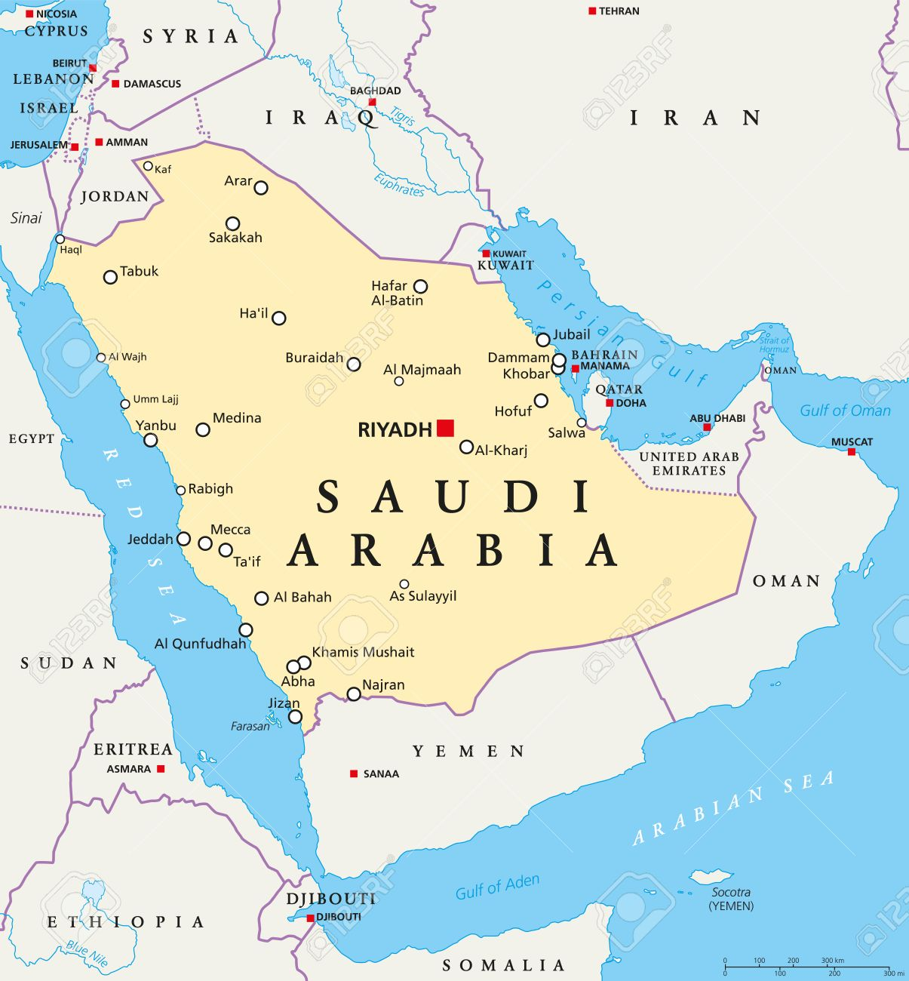
Kapitel 10
Die Geschichte der Königin von Saba
3 Und Salomo gab ihr Antwort auf alle ihre Fragen; es war dem König nichts verborgen, dass er es ihr nicht hätte erklären können. 4 Als aber die Königin von Saba alle Weisheit Salomos sah und das Haus, das er gebaut hatte, 5 und die Speise auf seinem Tisch und die Wohnung seiner Knechte und das Auftreten seiner Dienerschaft und ihre Kleidung, auch seine Mundschenken und auch die Brandopfer, die er im Haus des HERRN darbrachte, da geriet sie außer sich vor Staunen; 6 und sie sprach zu dem König: Das Wort ist wahr, das ich in meinem Land über deine Taten und über deine Weisheit gehört habe! 7 Ich aber habe den Worten nicht geglaubt, bis ich gekommen bin und es mit eigenen Augen gesehen habe. Und siehe, es ist mir nicht die Hälfte gesagt worden; du hast mehr Weisheit und Besitz, als das Gerücht sagt, dass ich vernommen habe! 8 Glücklich sind deine Leute, glücklich diese deine Knechte, die allezeit vor dir stehen und deine Weisheit hören! 1 Kön 10,3-8

Slide 27
42 Die Königin des Südens wird im Gericht auftreten gegen dieses Geschlecht und wird es verurteilen, denn sie kam vom Ende der Erde, um die Weisheit Salomos zu hören; und siehe, hier ist einer, der größer ist als Salomo! Mt 12,42
Salomo Christus
Friedenszeit 5,4-5; 8,56 Jes 9,5; 11,6-9; 60,18
Herrlichkeit 10,1.6.7 Jes 11,10; 60,1
Weisheit, Erkenntnis 5,9-14 Hab 2,14; Jer 31,34; Ps 72

Slide 28
1.+2. Könige Teil 1

